Slide 1
Quartus Prime Lite edition安裝及操作教學

Slide 2
目錄
軟體安裝
軟體操作
燒錄實作

Slide 3
軟體下載
Intel® Quartus® Prime Lite Edition Design Software Version 19.1 for Windows
(下載Quartus需要intel FPGA帳號，沒有的同學請先行註冊）

Slide 4
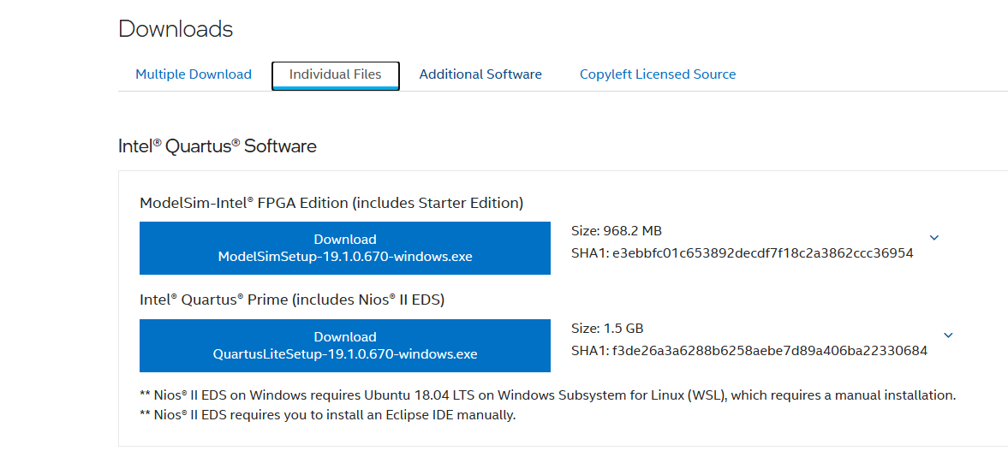
下載以下檔案

Slide 5
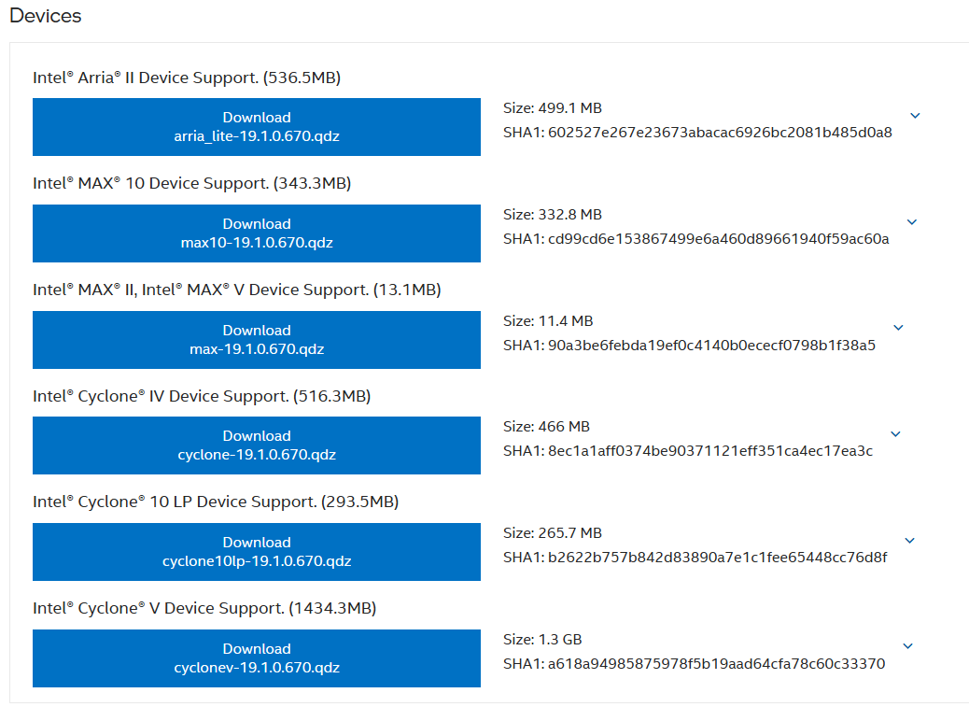
下載以下檔案

Slide 6

安裝
Device
模擬
主程式

Slide 7
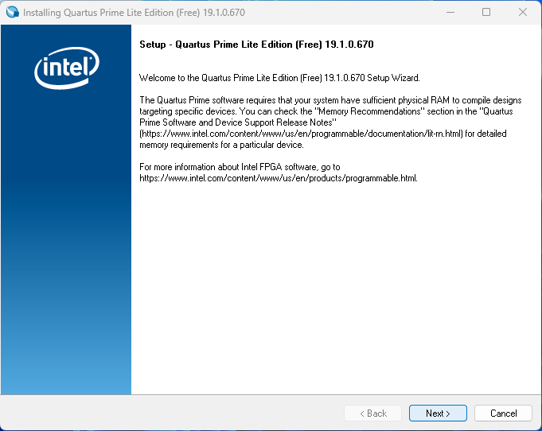
安裝QuartusLiteSetup-19.1.0.670-windows

Slide 8
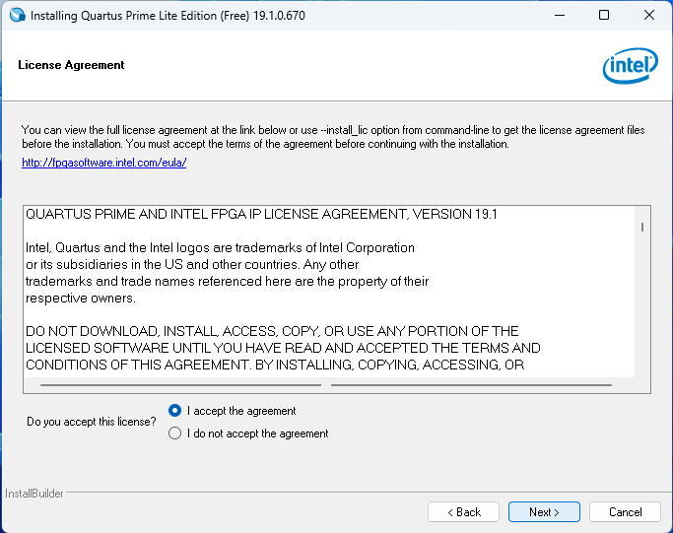
安裝QuartusLiteSetup-19.1.0.670-windows

Slide 9
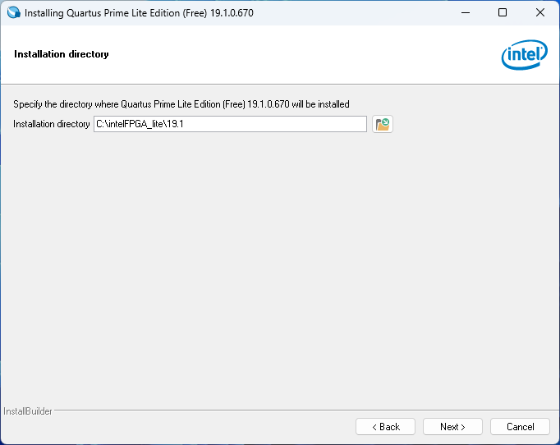
安裝QuartusLiteSetup-19.1.0.670-windows
點選資料夾圖案並選取剛剛下載的
Cyclonev-19.1.0.670.qdz所在資料夾

Slide 10
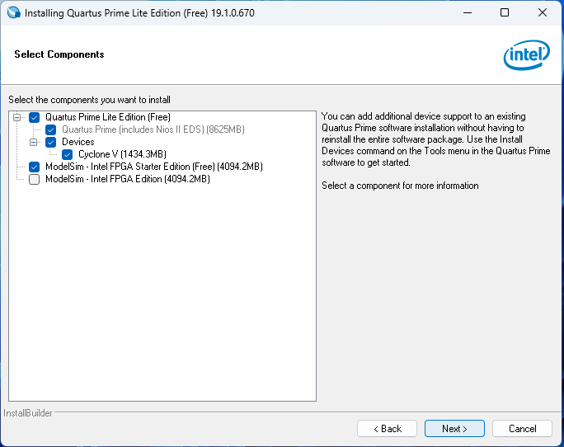
安裝QuartusLiteSetup-19.1.0.670-windows
不要勾選到

Slide 11
安裝完成
安裝完成後會繼續安裝驅動程式

Slide 12
Altera Quartus
軟體操作

Slide 13
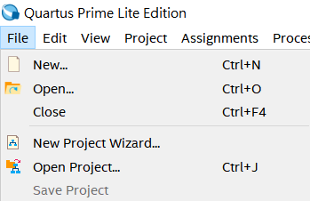
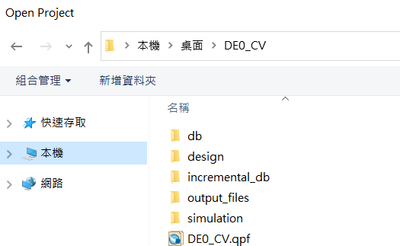
開啟Quartus並開啟空專案的qpf(quartus project file)檔

Slide 14
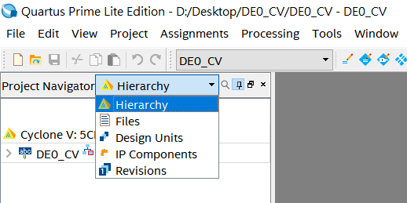
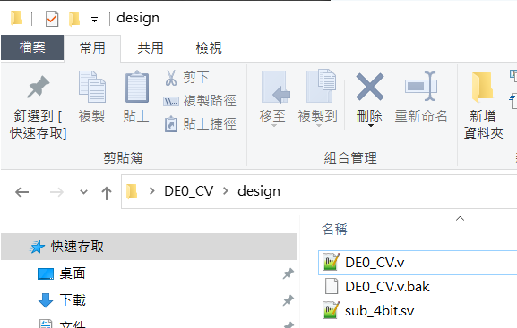
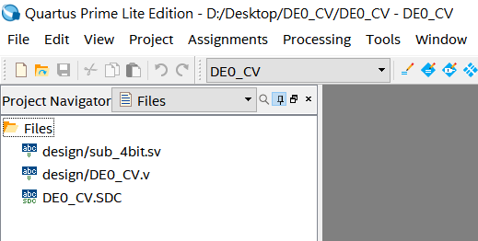
左上角的Hierarchy切換至Files
將寫好的code放進design資料夾(與DE0_CV.v放置在同一層)

Slide 15
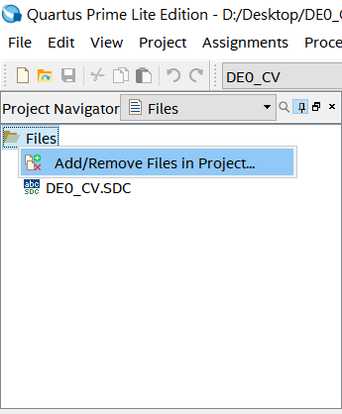
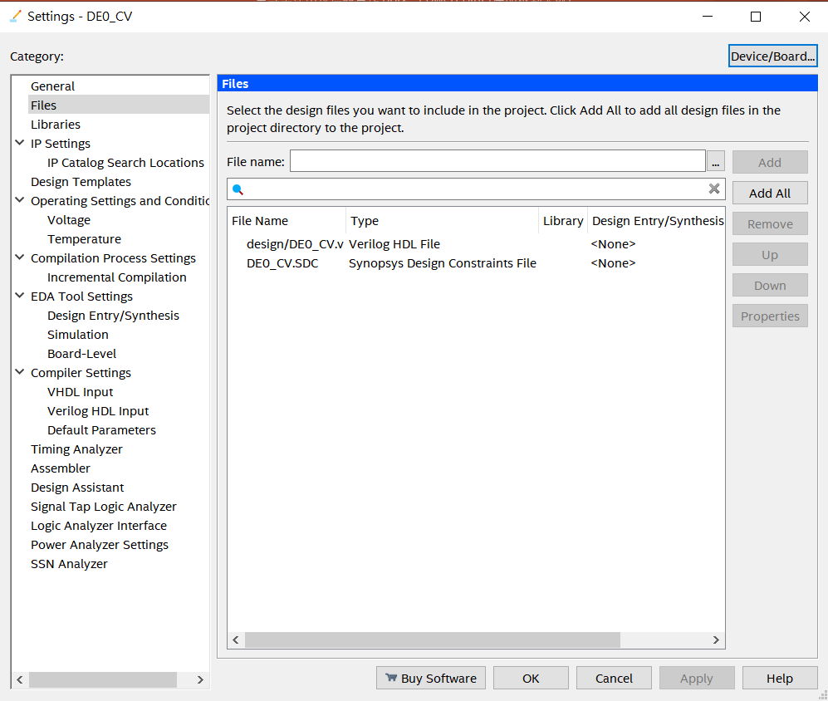
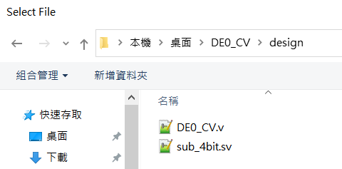
對Files按下右鍵 Add Files in Project
將code添加進Project Navigator
1.
2.
3.

Slide 16
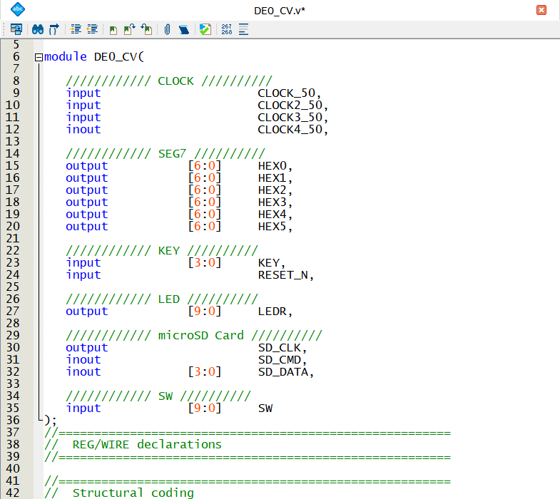
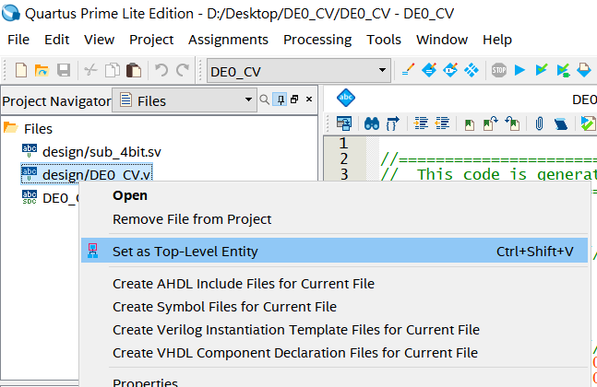
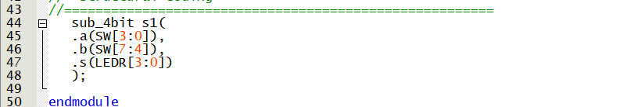
編輯DE0_CV.v 將module添加進去 並接上需要用到的pin腳
對DE0_CV.v右鍵
Set as Top Level Entity

Slide 17
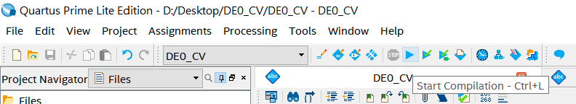
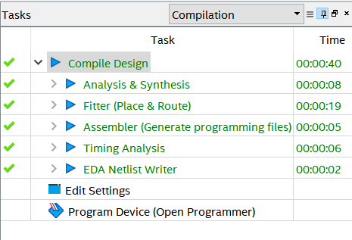
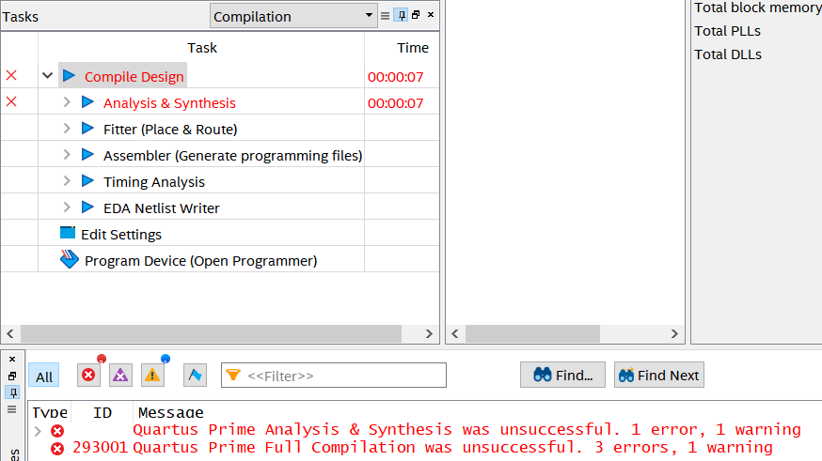
編輯完畢後 開始compile
若compile失敗 點擊錯誤訊息查看

Slide 18
Altera Quartus
燒錄實作

Slide 19
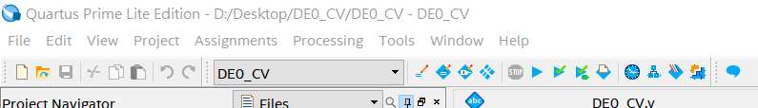
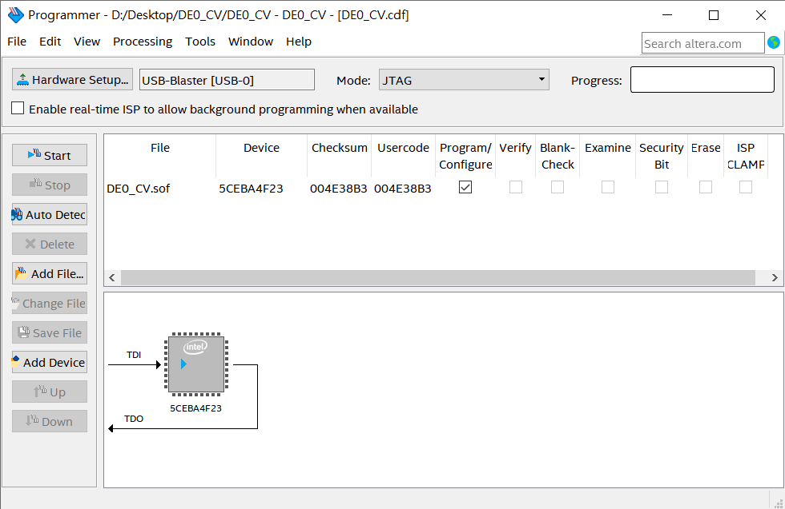
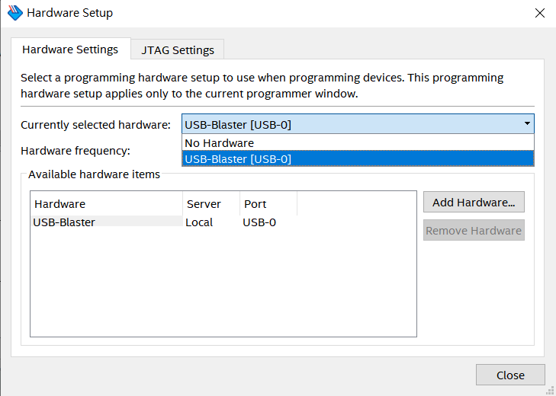
燒錄時 先將DE0接上電腦再點擊Programmer
選擇燒錄口為USB-Blaster (若沒有找到 將DE0重開多次嘗試)

Slide 20
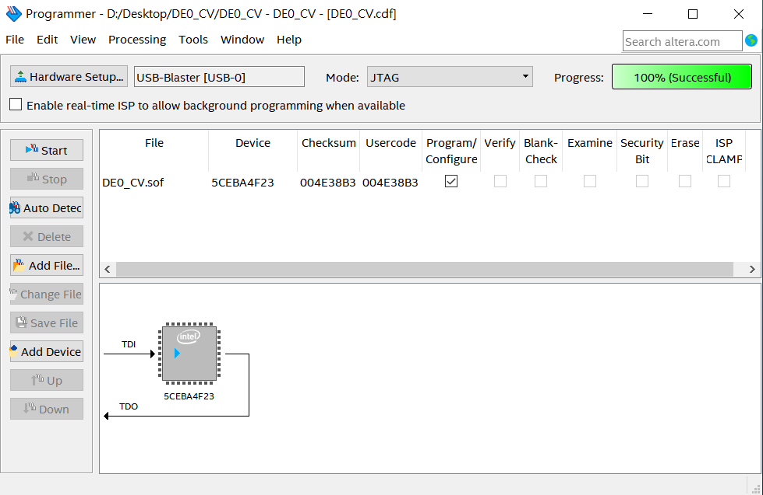
選擇燒錄sof檔後 點擊Start開始燒錄
燒錄成功

Slide 21
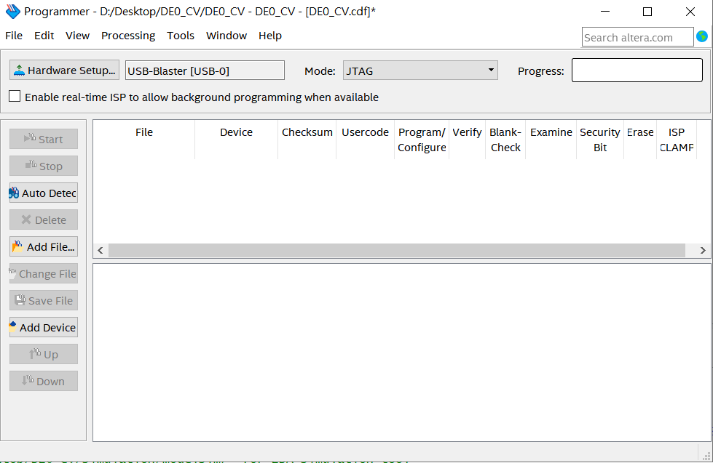
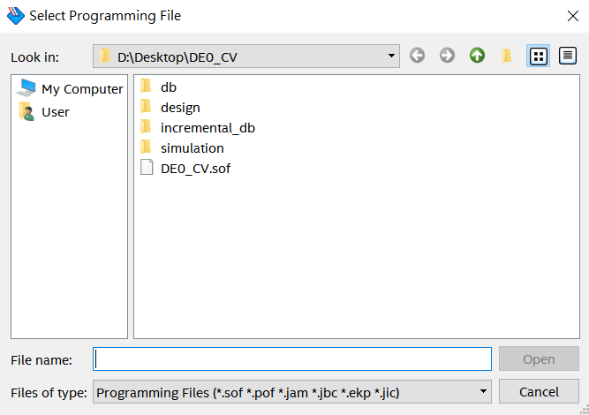
應該可以在DE0_CV中找到
如果沒有sof檔 請點擊Add File
如果還是沒有 請檢察每個環節
???

